Slide 1
Informatsion tizim xatoliklari va ishonchliligini hisoblash
AMALIYOT MASHGʻULOTI №5
«Mexatron modul va robotlarning informatsion qurilmalari» fani
Kamolov Maxmud · 2026
Notes:
Bugungi amaliy mashgʻulotda oʻlchash xatoliklarini statistik baholash va informatsion tizimlarning ishonchliligini, jumladan zaxiralangan tizimlarni hisoblashni oʻrganamiz.

Slide 2
Ishning maqsadi
KIRISH
Informatsion tizimlarning oʻlchash xatoliklarini statistik tahlil qilish, ishonchlilik koʻrsatkichlarini hamda zaxiralangan va koʻp kanalli tizimlarning ishonchliligini hisoblash koʻnikmasini shakllantirish.
1
2
3
4
5
Xatolik manbalari va ularning tasnifi
Statistik tahlil: x̄, S, Student ishonch oraligʻi
Ishonchlilik: λ, P(t), MTBF, MTTR, Kₜ
Ketma-ket, parallel va TMR tuzilmalar (RBD)
Datchiklar ishonchliligi boʻyicha masalalar
Amaliyot №5 · Informatsion tizim xatoliklari va ishonchliligi · 02
Notes:
Oʻquv vazifalari: xatolik manbalarini (datchik, kuchaytirgich, filtr, ADC, algoritm) oʻrganish; oʻlchash natijalarini statistik qayta ishlash; ishonchlilik koʻrsatkichlarini oʻrganish; RBD sxemalarini tuzish va umumiy ishonchlilikni hisoblash; amaliy muhandislik masalalarini yechish.

Slide 3
Asbob-uskunalar va dasturiy taʼminot
KIRISH
Oʻquv stendlari
Nazorat-oʻlchov vositalari
Dasturiy muhit
Xatolik va ishonchlilikni tadqiq qilish stendi
Raqamli ossillograf, aniq multimetr, etalon generator
MATLAB / Simulink (Statistics and Machine Learning Toolbox)
Koʻp kanalli zaxiralangan datchiklar bloki: LVDT, optik enkoderlar, MEMS IMU, tenzometrlar
Nosozliklarni simulyatsiya qilish bloki (Fault Injector Module)
LabVIEW
Python: NumPy, SciPy, Statsmodels
Amaliyot №5 · Informatsion tizim xatoliklari va ishonchliligi · 03
Notes:
Stend boʻlmasa, hisoblash qismini toʻliq Python yoki MATLAB muhitida bajarish mumkin: oʻlchov natijalari jadval sifatida beriladi, ishonchlilik grafiklari esa modellashtirish orqali olinadi.

Slide 4
Xatolik turlari va tasnifi
XATOLIKLAR
Absolyut
Sistematik
ΔX = Xₒ − Xₕ
Oʻzgarmas yoki qonuniy: kalibrlash, harorat drifti. Tuzatish kiritiladi
Nisbiy
δ = ΔX / Xₕ · 100 %
Tasodifiy
Shovqin, tebranish, fluktuatsiya. Gauss taqsimoti boʻyicha tahlil
Keltirilgan
γ = ΔXₘₐₓ / X(FS) · 100 %
X(FS) — shkalaning toʻliq diapazoni (Full Scale)
Qoʻpol
Operator xatosi, keskin uzilish. 3σ qoidasi yoki Grubbs mezoni bilan olib tashlanadi
Amaliyot №5 · Informatsion tizim xatoliklari va ishonchliligi · 04
Notes:
Xatolik — oʻlchash natijasi va haqiqiy qiymat orasidagi farq. Xₒ — oʻlchangan, Xₕ — haqiqiy qiymat. Sistematik xatolik qayta oʻlchashlarda saqlanadi va tuzatish koeffitsienti bilan yoʻqotiladi. Tasodifiy xatolikni yoʻqotib boʻlmaydi, faqat statistik baholanadi. Qoʻpol xatoliklar natijalardan statistik mezon asosida chiqariladi.

Slide 5
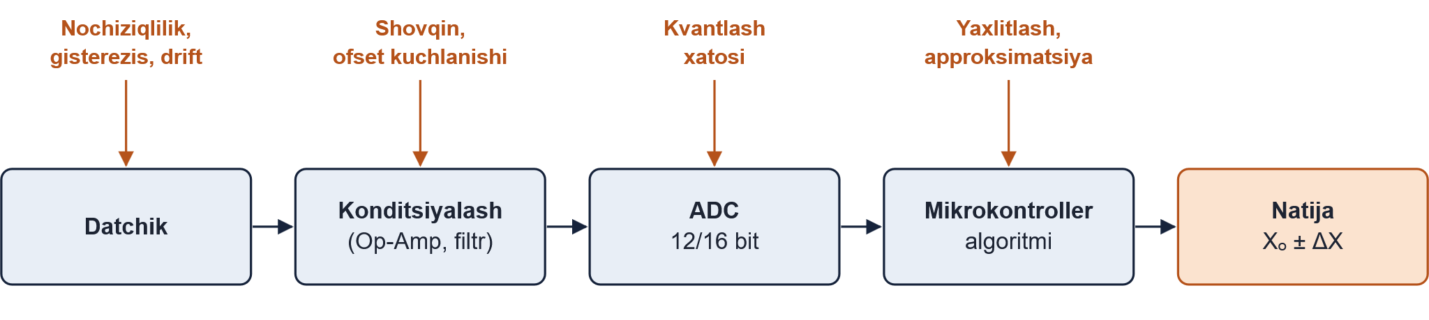
Oʻlchov zanjiri boʻylab xatoliklarning yigʻilishi
XATOLIKLAR
Har bir bosqich natijaga oʻz xatoligini qoʻshadi: yakuniy ΔX zanjirning barcha elementlariga bogʻliq.
Amaliyot №5 · Informatsion tizim xatoliklari va ishonchliligi · 05
Notes:
Datchikda nochiziqlilik, gisterezis va harorat drifti; konditsiyalash sxemasida shovqin va ofset kuchlanishi; ADC da kvantlash xatosi (±0,5 LSB); mikrokontroller algoritmida yaxlitlash va approksimatsiya xatolari paydo boʻladi. Aniqlikni oshirish uchun eng katta ulush qoʻshayotgan bosqichni topish kerak.

Slide 6


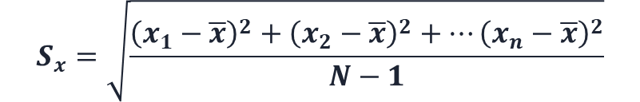
Tasodifiy xatoliklarni baholash
STATISTIK TAHLIL
Bir xil sharoitda N ta mustaqil oʻlchash: x₁, x₂, …, xₙ
1. Oʻrtacha arifmetik qiymat
2. Standart ogʻish
$$\overline{x}=\frac{x_{1}+x_{2}+x_{3}+…+x_{n}}{N}$$
$$S_{x}=\sqrt{\frac{{\left(x_{1}−\overline{x}\right)}^{2}+{\left(x_{2}−\overline{x}\right)}^{2}+…{\left(x_{n}−\overline{x}\right)}^{2}}{N−1}}$$
3. Oʻrtacha qiymatning standart ogʻishi
4. Ishonch oraligʻi (P = 1 − α)
$$S\left(\overline{x}\right)=\frac{S_{x}}{\sqrt{N}}$$
$$x_{h}=\overline{x}±t\left(α, N−1\right)∙S\left(\overline{x}\right)$$
Amaliyot №5 · Informatsion tizim xatoliklari va ishonchliligi · 06
Notes:
Maxrajdagi N − 1 tanlanma standart ogʻishini siljishsiz baholash uchun olinadi. Oʻrtacha qiymat yakka oʻlchashdan √N marta aniqroq. Ishonch oraligʻi haqiqiy qiymat P ehtimollik bilan yotadigan oraliq; t — erkinlik darajasi f = N − 1 va ahamiyatlilik darajasi α uchun Student koeffitsienti, keyingi slayddagi jadvaldan olinadi.

Slide 7
Student koeffitsientlari t(α, f)
STATISTIK TAHLIL
f = N − 1 | P = 90 % | P = 95 % | P = 99 %
3 | 2,353 | 3,182 | 5,841
4 | 2,132 | 2,776 | 4,604
5 | 2,015 | 2,571 | 4,032
9 | 1,833 | 2,262 | 3,250
19 | 1,729 | 2,093 | 2,861
∞ | 1,645 | 1,960 | 2,576
Masala 1 uchun
N = 6 → f = 5, P = 95 % → t = 2,571
Kichik tanlanmada (N < 30) t koeffitsienti normal taqsimotdagi 1,96 dan katta: ishonch oraligʻi kengroq boʻladi.
Amaliyot №5 · Informatsion tizim xatoliklari va ishonchliligi · 07
Notes:
Jadval ikki tomonlama Student koeffitsientlarini beradi: α = 0,10; 0,05; 0,01. f cheksizlikka intilganda Student taqsimoti normal taqsimotga aylanadi va t mos ravishda 1,645; 1,960; 2,576 ga teng boʻladi. Oʻlchashlar soni qancha kam boʻlsa, haqiqiy qiymat haqidagi noaniqlik shuncha katta.

Slide 8
Asosiy ishonchlilik koʻrsatkichlari
ISHONCHLILIK
Ishonchlilik
Toʻxtovsiz ishlash ehtimoli
Eksponensial model, λ = const
Berilgan vaqt va sharoitda funksiyani talab qilingan koʻrsatkichlar bilan bajarish qobiliyati
P(t) = 1 − F(t)
P(t) = e^(−λt)
0 dan t gacha buzilishsiz ishlash ehtimoli
λ — buzilishlar intensivligi
Buzilishlar orasidagi oʻrtacha vaqt
Oʻrtacha tiklanish vaqti
Tayyorlik koeffitsienti
MTBF = ∫ P(t) dt = 1 / λ
MTTR
Kₜ = MTBF / (MTBF + MTTR)
Nosozlikni bartaraf etib, qayta ishga tushirish vaqti
Amaliyot №5 · Informatsion tizim xatoliklari va ishonchliligi · 08
Notes:
F(t) — buzilishlar ehtimollik taqsimot funksiyasi. Eksponensial model λ oʻzgarmas boʻlgan normal ekspluatatsiya davri uchun toʻgʻri. MTBF integral 0 dan cheksizgacha olinadi va eksponensial modelda 1/λ ga teng. Tayyorlik koeffitsienti tizimning ixtiyoriy paytda ishchi holatda boʻlish ehtimoli; MTTR qancha kichik boʻlsa, Kₜ shuncha birga yaqin.

Slide 9
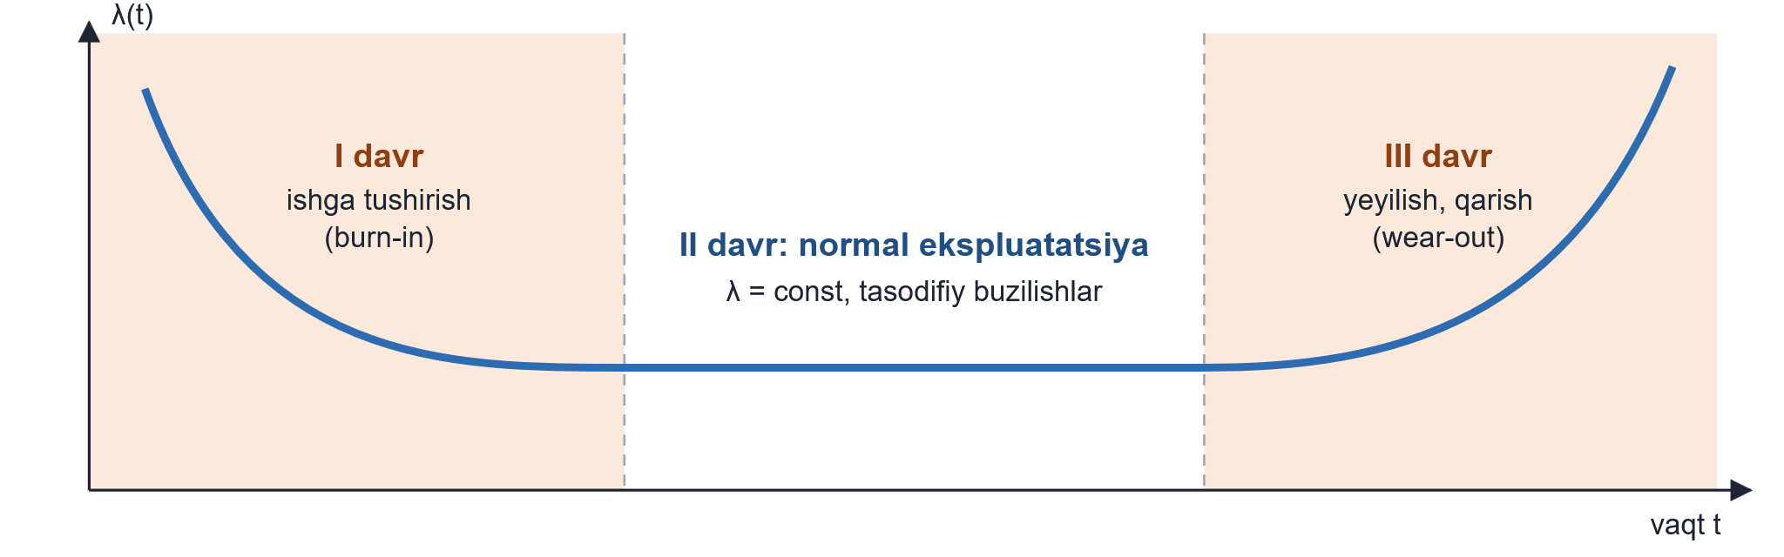
«Vannasimon» buzilishlar intensivligi egri chizigʻi
ISHONCHLILIK
Amaliyot №5 · Informatsion tizim xatoliklari va ishonchliligi · 09
Notes:
I davrda ishlab chiqarish nuqsonlari tufayli buzilishlar koʻp, lekin tez kamayadi — shuning uchun elektron modullar oldindan sinovdan oʻtkaziladi (burn-in). II davrda buzilishlar tasodifiy va λ oʻzgarmas — aynan shu davr uchun P(t) = e^(−λt) va MTBF = 1/λ formulalari toʻgʻri. III davrda yeyilish va qarish tufayli λ ortadi, modulni almashtirish vaqti keladi.

Slide 10
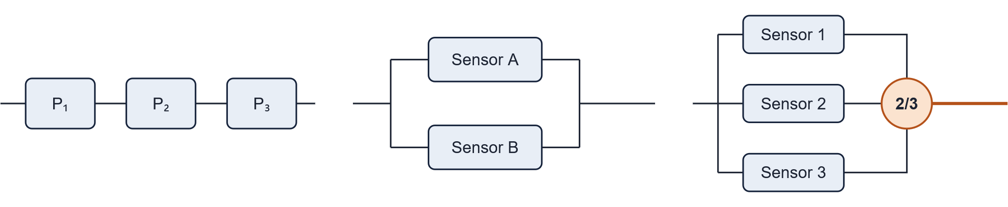
Strukturaviy modellar (RBD) va zaxiralash
ISHONCHLILIK
a) Ketma-ket
b) Parallel
c) TMR (2 dan 3)
P = P₁ · P₂ · … · Pₙ
P = 1 − ∏ (1 − Pᵢ)
P = 3P² − 2P³
Bitta modul buzilsa, tizim ishdan chiqadi
Kamida bitta modul soz boʻlsa yetarli
Kamida 2 ta mos signal toʻgʻri deb qabul qilinadi
Amaliyot №5 · Informatsion tizim xatoliklari va ishonchliligi · 10
Notes:
Ketma-ket tizimda bir xil λ li n ta modul uchun P = e^(−nλt), MTBF = 1/(nλ) — tizim har doim eng zaif moduldan ham kam ishonchli. Parallel tizim faqat barcha modullar buzilganda ishdan chiqadi: P = 1 − (1 − e^(−λt))ⁿ. TMR da majoritar element ovoz berish mantiqi bilan kamida ikkita mos signalni tanlaydi; ovoz beruvchi elementning oʻzi ideal deb olinadi. TMR P > 0,5 boʻlgandagina foyda beradi.

Slide 11
Xatolik manbalari va ularni kamaytirish usullari
TOPSHIRIQ 1
№ | Xatolik manbai | Xatolik shakli | Kompensatsiya usuli
1 | Datchik harorat drifti | Sistematik: nol siljishi, sezgirlik oʻzgarishi | Dasturiy harorat kompensatsiyasi, termostatlash
2 | Elektromagnit shovqinlar | Tasodifiy fluktuatsiyalar | Ekranlangan kabel, median va Kalman filtrlari
3 | ADC kvantlash xatosi | Chekli ajratish qobiliyati, ± 0,5 LSB | Bitlar sonini oshirish (12 → 16 bit), oversampling
4 | Operator xatosi, tarmoq uzilishi | Qoʻpol: keskin sakrashlar | Grubbs mezoni va 3σ qoidasi boʻyicha filtrlash
Topshiriq: jadvalni oʻz stendingizdagi datchiklar uchun davom ettiring.
Amaliyot №5 · Informatsion tizim xatoliklari va ishonchliligi · 11
Notes:
Jadvaldagi toʻrt qator namuna sifatida berilgan. Talabalar stenddagi LVDT, enkoder, MEMS IMU va tenzometr uchun xatolik manbalarini aniqlab, jadvalni davom ettiradilar. Har bir manba uchun xatolikning sistematik, tasodifiy yoki qoʻpol ekanini aniqlash va mos kompensatsiya usulini koʻrsatish kerak.

Slide 12
Dron navigatsiyasi uchun zaxiralashni tanlash
TOPSHIRIQ 2
MEMS IMU: λ = 10⁻⁴ 1/soat, parvoz vaqti t = 500 soat → λt = 0,05
VARIANT A · 1 TA IMU
VARIANT B · TMR, 3 TA IMU
P = e^(−0,05)
P = 3e^(−0,10) − 2e^(−0,15)
95,12 %
99,31 %
nosozlik ehtimoli 4,88 %
nosozlik ehtimoli 0,69 %
TMR nosozlik ehtimolini taxminan 7 marta kamaytiradi.
Amaliyot №5 · Informatsion tizim xatoliklari va ishonchliligi · 12
Notes:
Hisob: e^(−0,05) ≈ 0,9512. TMR uchun 3 · 0,9048 − 2 · 0,8607 ≈ 0,9931. Nosozlik ehtimoli 4,88 % dan 0,69 % gacha kamayadi: 4,88 / 0,69 ≈ 7. Narxi — uchta IMU va majoritar blok, yaʼni koʻproq massa, energiya va xarajat. Dron uchun bu xavfsizlik nuqtai nazaridan oqlanadi.

Slide 13
Enkoder oʻlchovlarining statistik tahlili
MASALA 1
N = 6, gradus:
45,12
45,18
45,10
45,15
45,14
45,11
Kattalik | Hisob | Natija
x̄ | 270,80 / 6 | 45,1333°
Σ(xᵢ − x̄)² | 6 ta kvadrat yigʻindisi | 0,004334
Sₓ | √(0,004334 / 5) | 0,02944°
S(x̄) | 0,02944 / √6 | 0,01202°
Δ | 2,571 · 0,01202 | 0,0309°
NATIJA, P = 95 %
45,1333° ± 0,0309°
45,1024° ≤ Xₕ ≤ 45,1642°
Amaliyot №5 · Informatsion tizim xatoliklari va ishonchliligi · 13
Notes:
Optik enkoder bilan robot boʻgʻinining burchagi 6 marta oʻlchangan. Ogʻishlar kvadratlari: 0,000177; 0,002181; 0,001109; 0,000279; 0,000045; 0,000543, yigʻindisi 0,004334. Dispersiya 0,0008668. Student koeffitsienti f = 5, P = 0,95 uchun 2,571. Talabalarga avval hisobni oʻzlari bajarishni topshiring, keyin natijani solishtiring.

Slide 14
Tok sensorining P(t), MTBF va Kₜ koʻrsatkichlari
MASALA 2
λ = 2,5 · 10⁻⁵ 1/soat, MTTR = 5 soat
MTBF = 1 / λ
Kₜ = 40 000 / 40 005
40 000 soat
99,9875 %
≈ 4,57 yil (1 yil ≈ 8760 soat)
tayyorlik koeffitsienti
t = 1000 soat · e^(−0,025)
t = 5000 soat · e^(−0,125)
t = 10 000 soat · e^(−0,25)
97,53 %
88,25 %
77,88 %
Amaliyot №5 · Informatsion tizim xatoliklari va ishonchliligi · 14
Notes:
Muhim kuzatish: MTBF 40 000 soat boʻlsa ham, 10 000 soatlik ekspluatatsiyada sensorning buzilmaslik ehtimoli atigi 77,88 %. MTBF — kafolatlangan ishlash muddati emas, balki oʻrtacha qiymat; t = MTBF boʻlganda P = e^(−1) ≈ 36,8 %. Tayyorlik koeffitsienti yuqori, chunki tiklash vaqti MTBF ga nisbatan juda kichik.

Slide 15
Mobil robot lidarlarini TMR bilan zaxiralash
MASALA 3
3 ta bir xil lidar, t = 2000 soatda har birining P = 0,90
BITTA LIDAR
TMR (2 DAN 3)
P(TMR) = 3P² − 2P³
90,0 %
97,2 %
= 3 · 0,81 − 2 · 0,729
nosozlik 10 %
nosozlik 2,8 %
= 2,43 − 1,458 = 0,972
Nosozlik ehtimoli 3,57 marta kamaydi.
Amaliyot №5 · Informatsion tizim xatoliklari va ishonchliligi · 15
Notes:
10 / 2,8 ≈ 3,57. Topshiriq 2 bilan solishtiring: u yerda bitta datchik ishonchliligi yuqoriroq (95 %) boʻlgani uchun TMR samarasi kattaroq — 7 marta. TMR ning foydasi alohida datchik ishonchliligi qanchalik yuqori boʻlsa, shunchalik katta; P 0,5 dan kichik boʻlsa, TMR umuman foyda bermaydi. Qoʻshimcha savol: shu uchta lidar parallel ulansa P qancha boʻladi? Javob: 1 − 0,1³ = 0,999.

Slide 16
Ishni bajarish bosqichlari
BAJARISH TARTIBI
1
Natijalarni toʻplash
Datchik koʻrsatkichlarini N = 6…10 marta yozish; qoʻpol xatolarni Grubbs yoki 3σ bilan chiqarish
2
Statistik koʻrsatkichlar
x̄, Sₓ, S(x̄) va 95 % ishonch oraligʻini hisoblash
3
Ishonchlilikni modellashtirish
MATLAB yoki Python da turli λ uchun P(t) = e^(−λt) grafiklari
4
Zaxiralashni simulyatsiya qilish
Ketma-ket, parallel va TMR uchun P(t) grafiklarini taqqoslash
5
Hisobot va xulosalar
Natijalarni tahlil qilib, hisobotni rasmiylashtirish
Amaliyot №5 · Informatsion tizim xatoliklari va ishonchliligi · 16
Notes:
4-bosqichda grafiklarni bitta oʻqda chizish tavsiya etiladi: ketma-ket tizim egri chizigʻi eng past, parallel tizimniki eng yuqori, TMR esa dastlab yakka modul ustida, P = 0,5 nuqtasidan keyin esa uning ostida boʻladi. Bu natijani talabalar bilan alohida muhokama qiling.

Slide 17
Nazorat va muhokama savollari
YAKUN
Absolyut, nisbiy va keltirilgan xatoliklar qanday farqlanadi?
Sistematik va tasodifiy xatoliklar qanday kamaytiriladi?
Kichik tanlanmada (N < 30) Student taqsimoti nega kerak?
P(t) va λ oʻrtasidagi bogʻliqlikni izohlang.
«Vannasimon» grafikning 3 davrini tavsiflang.
MTBF va MTTR nimani anglatadi?
Kₜ qanday hisoblanadi, unga MTTR qanday taʼsir qiladi?
Ketma-ket tizim nega har bir moduldan kam ishonchli?
Parallel va TMR zaxiralashning afzallik va kamchiliklari?
Kritik robotlarda TMR nima uchun qoʻllanadi?
ADC kvantlash xatosi qanday nazorat qilinadi?
Kalman va median filtrlari qanday vazifani bajaradi?
Amaliyot №5 · Informatsion tizim xatoliklari va ishonchliligi · 17
Notes:
Savollar hisobot himoyasida ogʻzaki beriladi. Kritik robotlarga misollar: kosmik robotlar, avtonom transport, tibbiyot robotlari — ularda bitta datchik nosozligi halokatli oqibatga olib kelishi mumkin.

